Slide 1

К вопросу о школьных системах оценки качества
© В.Е. Фрадкин
ГБУ ДПО «СПбЦОКОиИТ»

Slide 2
Некоторые проблемы при оценке результатов
Недостаточная достоверность результатов
Неполная объективность оценивания
Пассивность педагогического коллектива
Отсутствие системы принятия решений (методических, управленческих)
Закрытость системы

Slide 3
Школьная СОКО основа
Разработки программы развития ОО
Корректировки образовательной программы и рабочих программ, выбора УМК
Школьной системы повышения квалификации педагогов и администрации
Планирования работы методических объединений
Построения индивидуальных образовательных маршрутов
Формирования системы психолого-педагогического сопровождения
Системы включения родителей в образовательный процесс

Slide 4
Структура единой системы оценки качества образования
МЕЖДУНАРОДНЫЕ ИССЛЕДОВАНИЯ
Дошкольное образование
НАЦИОНАЛЬНЫЕ ИССЛЕДОВАНИЯ
Общее образование
РЕГИОНАЛЬНЫЕ ИССЛЕДОВАНИЯ
Профессиональное образование
ИССЛЕДОВАНИЯ НА УРОВНЕ ОБРАЗОВАТЕЛЬНЫХ ОРГАНИЗАЦИЙ
Дополнительное образование

Slide 5
Направление совершенствования системы оценки качества
От контрольных процедур – к оценочным…
От проверки и наказания – к мониторингу и рекомендациям по развитию…
Риск-ориентированная модель контроля…
Формирование системы адресной помощи…
Оценка, анализ, превентивные меры
Проверка ОО с высокой степенью риска
с использованием объективных для указанных организаций оценочных средств
Определение зон риска

Slide 6
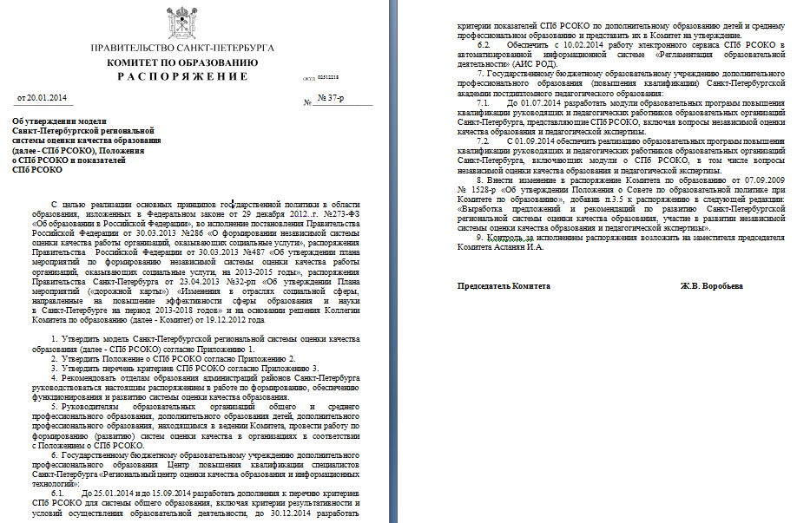
Документы СПб РСОКО
Распоряжение Комитета по образованию от 20.01.2014 № 37-р
  модель РСОКО;
  положение о РСОКО;
  показатели РСОКО

Slide 7
Разделение предметов оценочной деятельности по уровням управления
 | Результаты | Процессы | Условия
Образовательная организация | Индивидуальные достижения учащихся; Индивидуальные результаты профессиональной деятельности педагогических работников | Образовательный процесс в учебном коллективе; Образовательный процесс, организуемый отдельным педагогическим работником | Условия организации образовательного процесса (педагог, учебный кабинет, предмет и др.); Управление образовательной организацией
 | Самоанализ образовательного учреждения (результаты, процессы и условия деятельности образовательной организации)
 | Независимая оценка качества образования (далее – НСОКО) (результаты и условия деятельности образовательной организации)

Slide 8
Важно
Изменение роли методических объединений.
Создание межпредметных методических объединений.
Перераспределение оценочных и контрольных функций.
Независимая оценка при проведении рубежных работ.

Slide 9
Оценочные процедуры
Международные сравнительные исследования.
Государственная итоговая аттестация.
Всероссийские проверочные работы.
Национальные исследования качества образования (включая исследования компетенций педагогов и руководителей).
Лицензирование, аккредитация, гос. Контроль качества
Региональные диагностические работы.
Региональные исследования.
Процедуры НСОКО.
Рейтингование ОО.
Районные мониторинги и исследования.
Оценочные процедуры в ОО

Slide 10
Рейтинги ОО
Итоговый рейтинг
Промежуточный рейтинг 1
Первичный рейтинг 1.1
Первичный рейтинг 1.2
Промежуточный рейтинг 2
Первичный рейтинг 2.1
Итоговый рейтинг ОО определяется по сумме рейтинговых баллов промежуточных рейтингов
Промежуточный рейтинг определяется суммированием первичных рейтинговых баллов
По каждому первичному рейтингу ОО начисляется от 0 до 10 баллов
в зависимости от места
в рейтинге
Первичный рейтинг 2.2

Slide 11
Первичные рейтинги
строятся на основе объективных данных, содержащихся в информационных системах Санкт-Петербурга:
  АИСУ «Параграф »;
  региональная информационная система обеспечения проведения государственной итоговой аттестации обучающихся, освоивших основные образовательные программы основного общего и среднего общего образования;
  база данных олимпиад

Slide 12
Система рейтингов 2016
результаты массового образования;
высокие образовательные результаты и достижения;
условия ведения образовательной деятельности;
кадровое обеспечение;
управление образовательной организацией.
  Всего 39 первичных рейтингов

Slide 13
Особенности рейтингов
Отказ от средних баллов. Для учета результативности используются медианы соответствующих результатов;
Уравнивание по размерам образовательных организаций (показатели рассчитываются либо на одного обучающегося, либо на класс, либо на одного учителя, - там, где это имеет значение);
Полная объективность оценки: не проводится никаких анкетных процедур, все данные загружаются из официальных информационных систем.

Slide 14
Важно
Качество заполнения АИС «Параграф»
  Полное заполнение всех обязательных полей;
  Заполнение полей в соответствии с инструкцией;
  Верификация результатов заполнения.
«Школьный инспектор»
(заказ Управления по надзору и контролю).
Проверки инспекции Комитета по образованию.

Slide 15
Некоторые проблемы заполнения «Параграфа»
Не введены (или не являются полными) данные по:
  УМК;
  Профилям;
  Повышению квалификации;
  Техническим средствам…
Не являются достоверными данные по:
  Обеспечению техникой;
  Повышению квалификации;
  Педагогической нагрузке….

Slide 16
Региональные диагностические работы
Переход на новую технологию
  (Эксперимент 251, 377)
  Основное:
  Номерные бланки;
  Сканирование бланков;
  Автоматическая проверка первой части;
  Взаимопроверка второй части.

Slide 17
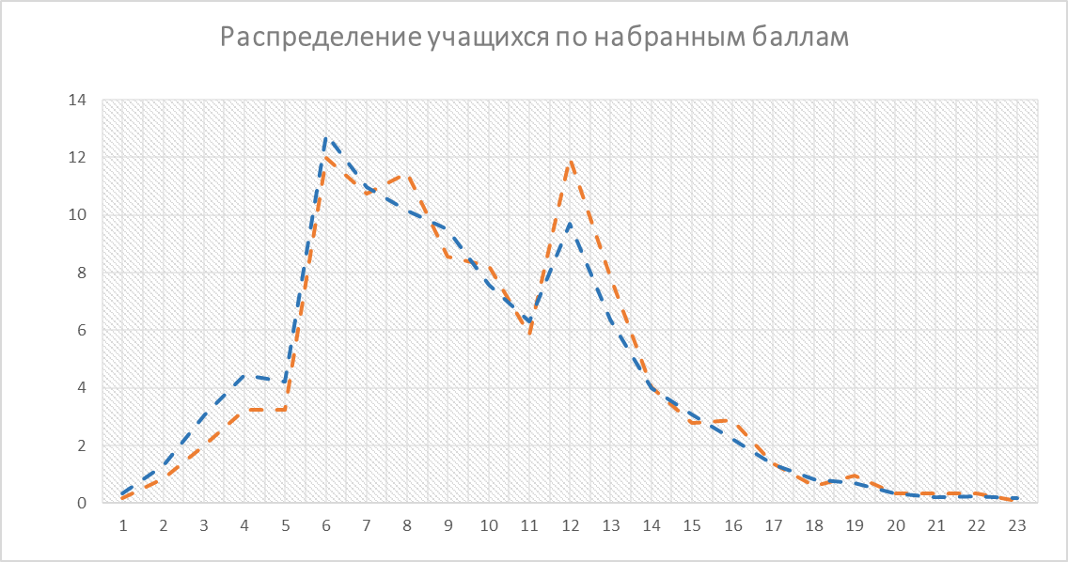
Причины изменения технологии

Slide 18
Некоторые проблемы по результатам РДР
Недостоверность результатов.
  Будем отслеживать школы с аномально высокими результатами.
Проблемы квалификации педагогов.
  Чему и как учим. ФГОС (ФКГОС).
  Предметные знания и умения педагога.
  Исследования компетентности педагогов.
Проблемы смыслового чтения.
  Начальная школа. Преемственность.
  Апрель: изменения в графике РДР.

Slide 19
Важно
График РДР должен учитываться при планировании образовательного процесса.
РДР должны быть включены в планирование в рабочей программе. Не должно быть увеличения количества контрольных работ за счет РДР.
РДР – диагностика, ориентир для учителя и администрации. Поэтому оценка за РДР необязательна. Это компетенция ОО (должно быть прописано в локальных актах).

Slide 20
Самообследование
В большинстве ОО самообследование не является инструментом оценки качества.
Только статистическая часть без аналитической.
Нет сравнительной статистики.
Нет анализа условий организации процесса по предметам и педагогам.

Slide 21
Независимая оценка качества
В 2017 году – 737 ОО общего образования.
Кировский район – лучший.
Самые высокие результаты в районе:
ГБОУ Лицей №389
Нет ОО в «красной» зоне.

Slide 22
Проблемы по результатам НОКО
Непродуманность структуры сайтов;
Плохая система поиска;
Наличие устаревших документов;
Отсутствие (или неполнота) информации:
  О работе с детьми с ОВЗ;
  О работе с инофонами;
  Об олимпиадах и конкурсах;
  Об обращениях граждан…
Отсутствие анкетирования получателей образовательных услуг (4 школы) или достоверных сведений о его проведении.

Slide 23
Важно - итоги
Единая логика построения систем оценки качества.
Переход от контроля к оценке.
Единые требования к образовательным организациям, администрациям, педагогам.
Учет особенностей ОО, включая условия её работы.
Обеспечение достоверности результатов.
Формирование системы методических и управленческих решений.
Изменение роли методических объединений.

Slide 24

Материалы для работы
Сборник включает в себя описание подходов и решений, ключевых элементов Санкт-Петербургской региональной системы оценки качества образования, а также материалы образовательных организаций по оценке качества.
Электронная версия – в разделе «Библиотека» →
«Оценка качества образования»
сайта СПбЦОКОиИТ
https://rcokoit.ru

Slide 25
Приглашаем
Конференция ИТНШ-2017
30 марта 2017 года
509 школа Красносельского района
Станченко Сергей Владимирович, директор Центра национальных и международных исследований качества образования Федерального института оценки качества образования (ФИОКО)
Котова Ольга Алексеевна, заместитель директора по научной работе Федерального института педагогических измерений (ФИПИ)
выступления и круглый стол по вопросам оценки качества образования для руководителей образовательных организаций
(регистрация обязательна: conf.rcokoit.ru)

